Slide 1

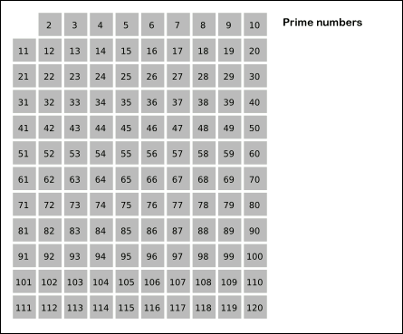
9. 数论基础
OI 入门组冲刺
你将会遇到…
Notes:
https://jethrojeff.com/

Slide 2
整除关系

Slide 3
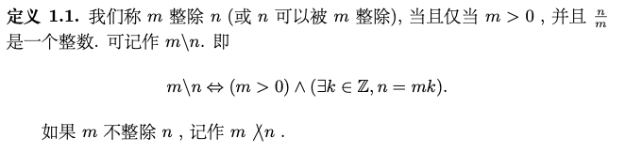
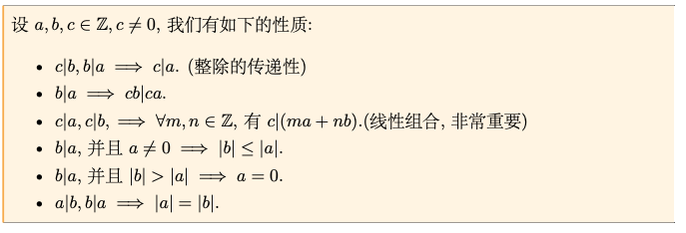
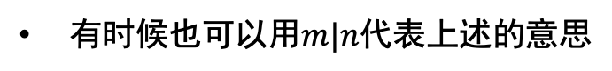
基本的定义
有时候也可以用$m|n代表上述的意思$

Slide 4
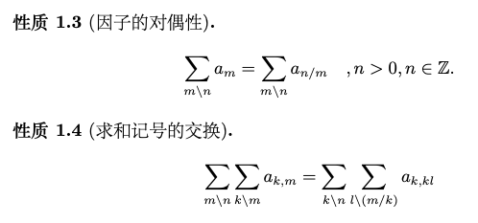
与求和记号的交互
为什么?
我们来补充Iverson括号的知识

Slide 5
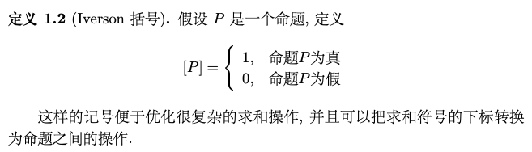
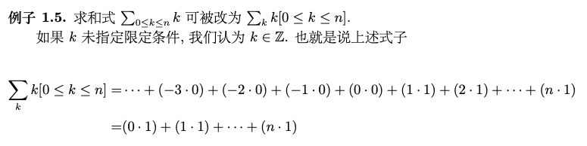
Iverson括号简介

Slide 6
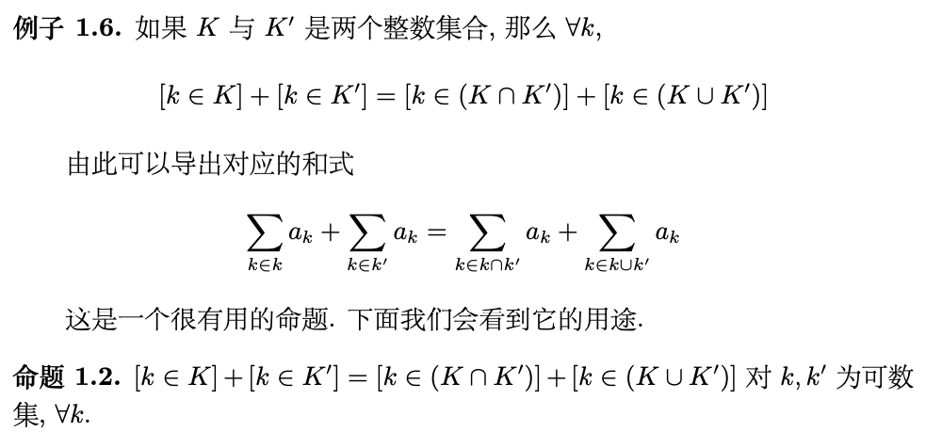
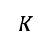
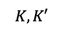
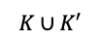
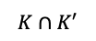
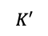
✏️ 例子
$$K$$
$$K′$$
$$K∩K′$$
$$K∪K′$$
$$K,K′$$

Slide 7
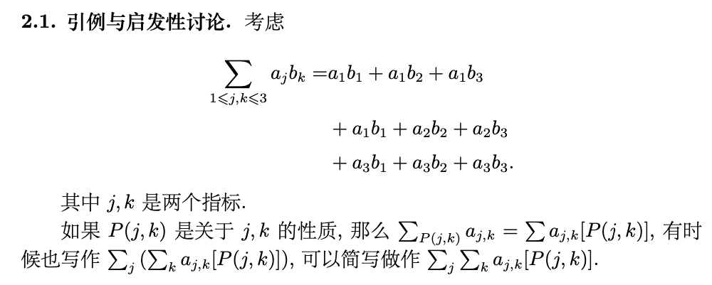
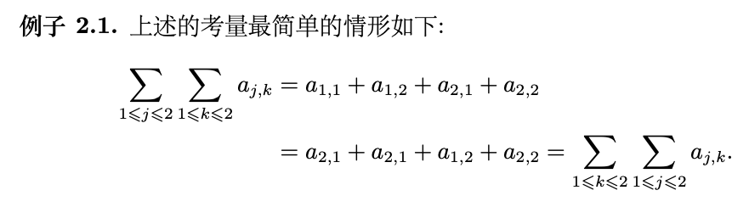
多重和式

Slide 8
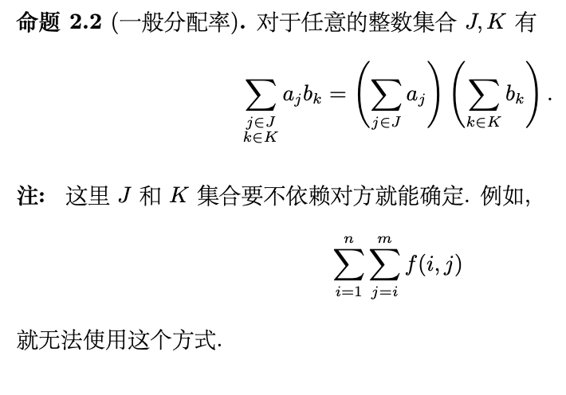
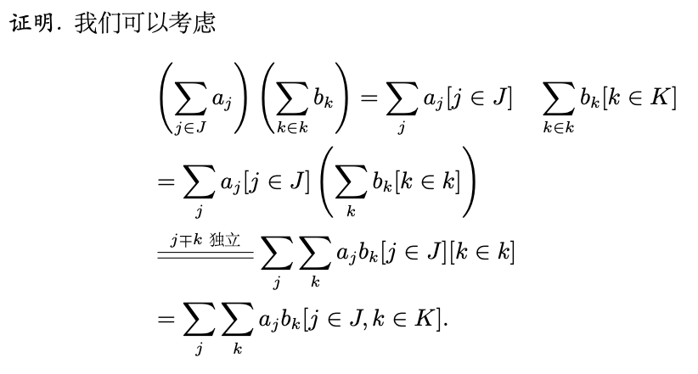
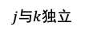
多重和式记号的交换
$j$与$k$独立

Slide 9
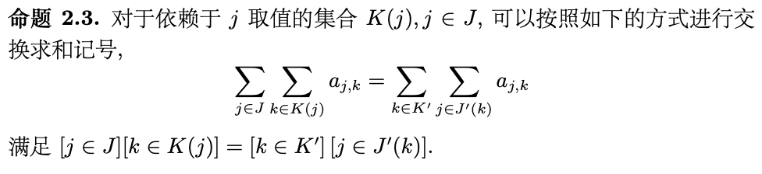
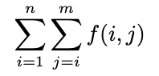

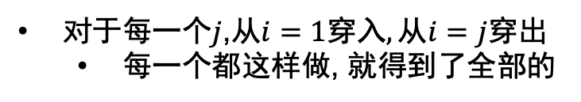
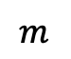
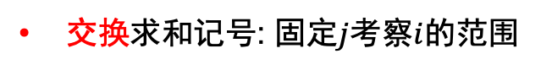
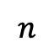
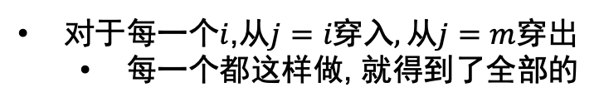

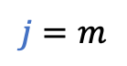

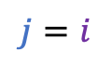
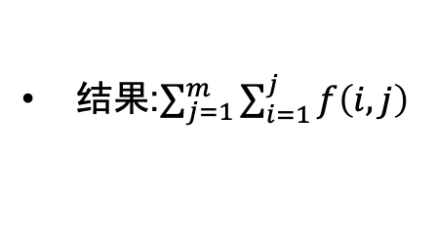
记号的交换(继续)
如何交换
首先固定$i$考察$j$的范围
$$j$$
$$j=i$$
$$m$$
$$j=m$$
对于每一个$i$,从$j=i穿入, 从j=m$穿出
每一个都这样做, 就得到了全部的
1
交换求和记号: 固定$j$考察$i$的范围
1
$$n$$
$$i$$
对于每一个$j$,从$i=1穿入, 从i=j$穿出
每一个都这样做, 就得到了全部的
结果:$\sum_{j=1}^{m}{\sum_{i=1}^{j}{f\left(i,j\right)} }$

Slide 10
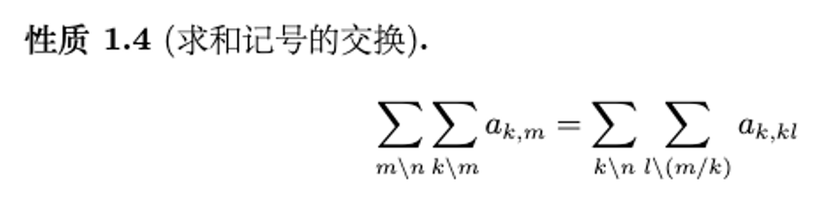
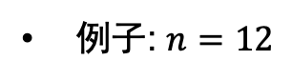
回到刚刚的例子
离散的整除的情况, 图像似乎没有那么好看了…
例子: $n=12$
m = 1
k = 1
k = 1
k = 2
k = 3
k = 4
k = 6
k = 12
k = 1
k = 1
k = 1
k = 1
m = 2
k = 2
k = 4
k = 1
k = 1
m = 3
k = 1
k = 3
m = 1
m = 2
m = 3
m = 4
k = 1
k = 2
m = 2
m = 6
k = 1
k = 2
k = 3
k = 6
m = 3
m = 12
k = 1
k = 3
k = 4
k = 6
k = 12
m = 12
m = 12
k = 2
m = 4
m = 4
m = 4
m = 6
m = 6
m = 6
m = 6
换一个方向
m = 12
m = 12
m = 12
m = 12
m = 12
m = 12

Slide 11
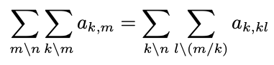
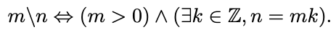
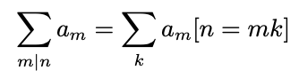
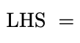
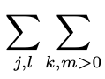
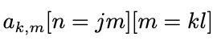
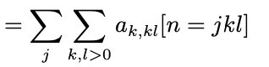
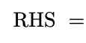
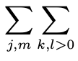
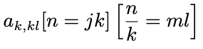
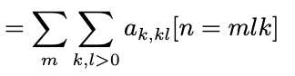
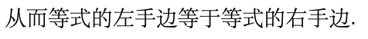
怎么严格地说明?
求和指标的变量不同, 但是答案相同

Slide 12
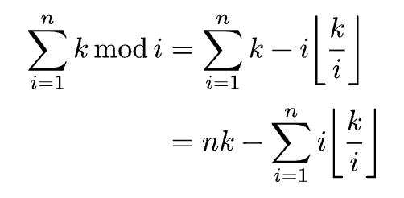
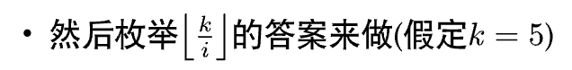
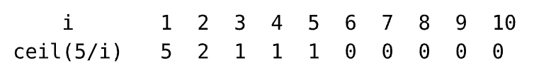
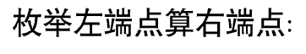
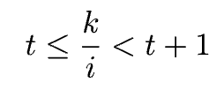
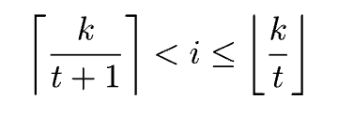
📚 CQOI2007 余数求和

Slide 13
最大公约数

Slide 14
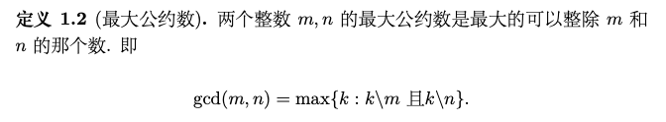
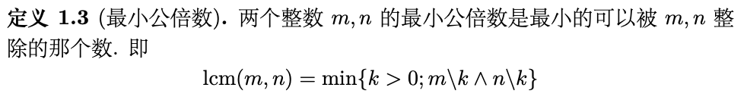
最大公约数

Slide 15




📚 P1029 GCD和LCM问题
$\gcd\left(a,b\right)×lcm\left(a,b\right)=ab$
$\gcd\left(x,y\right)=P$
$lcm\left(x,y\right)=Q$
枚举$x,y$

Slide 16




📚 CF582A GCD Table

Slide 17










求解最大公约数
使用一个式子辅助证明

Slide 18






刚刚的过程: 扩展Euclid算法(exgcd)
$6=x⋅12+y⋅18$, 找一个$(x,y)$的解答
gcd(0, 6)
gcd(6, 12)
gcd(12, 18)
思考问题: 如何得到另一个解?

Slide 19




模板: exgcd
传递的引用, 后续的$x,y$的值会发生改变, 作为系数
x
y
tuple(第一项, 第二项)
对于$\gcd\left(a,b\right)=gcd⁡(b,a\%b)$怎么写?

Slide 20

扩展I: 线性不定方程

Slide 21
扩展II: 寻求通解
一旦知道了
6
+18/6=3
-12/6=2
2
-1

Slide 22


📚 P1516 青蛙的约会
求最小的$k$满足

Slide 23

公因子的其他性质

Slide 24
质数与合数

Slide 25






质数: 构成自然数的 “框架”(1/2)

Slide 26




质数: 构成自然数的 “框架”(2/2)
(继续)

Slide 27






框架与坐标
$$R$$
一个数$x$就可以表示数轴上的点
$\left(x,y\right)$表示整个平面的点
$\left(x,y,z\right)$表示整个空间的点

Slide 28






整数的坐标
倍数方向
$$\left.…\right\rangle$$
13
…
5
3
2

Slide 29
📚 除法表达式

Slide 30

如何得到整数的质因数分解?

Slide 31

📚UVA10375 选择与除法

Slide 32


关于质数的性质
质数
质数
质数

Slide 33
判定一个数是质数
试除法
bool is_prime (long long n){
if(n<=1) return false;
int t=sqrt(n);
for(int i=2;i<=t;i++){
if(n%i==0) return false;
}
return true;
}

Slide 34



筛法(Sieve)

Slide 35



筛法(Sieve)
b)
例如: 45=3×15=5×9

Slide 36









Euler筛
原列表
乘以第一个数的列表
筛过的列表
2是质数
3是质数
……
过程终止
观察: 总是被最小质因数筛掉 – 但是怎么实现呢?

Slide 37


Euler筛法: 代码实现
C++不是很原生地支持list, 更别提删除了
怎么做优化?
可否仅仅移除一部分?

Slide 38


大胆的想法: 删除到i%p[j]=0即可
筛掉合数$a$, 其最小质因数为$p_{1}$, 令$a=p_{1}b$
根据整除性质, $b<a$, 外层循环首先轮到$b$
$p_{1}$是$a$的最小质因数, $b$的质因数一定不小于$p_{1}$
$⇒$ $b$在$a$之前不会break
时间复杂度: $O(n)$

Slide 39



同余关系: 加减乘

Slide 40







模运算的除法
条件:
(由于在模$m$)

Slide 41



另类的约分

Slide 42



✏️ 逆元(数论倒数)
4
问题: 如何求解逆元?
方法1: 使用扩展Euclid算法
求解$ax≡1⇒ax+bm≡1$
📚P3811 模意义下的逆元
另一种方法

Slide 43



✏️ 递推求逆元
考虑一连串数字模$p$逆元
$1^{−1}=1$
要求$i$的逆元$i^{−1}$.
记录$p=ki+r(1<r<i<p)$
商
余数
意味着$ki+r≡0\left(mod p\right)$
两端乘上$i^{−1},r^{−1}.$
$kr^{−1}+i^{−1}≡0$
$i^{−1}≡−kr^{−1}$(mod $p$)
$i^{−1}≡−\left\lfloor \frac{p}{i}\right\rfloor {\left(p mod i\right)}^{−1}$.

Slide 44





循环的模式
模$m$的值相等

Slide 45





循环模式: 例子和证明(1/3)

Slide 46
循环模式: 例子和证明(2/3)
(继续)
n’(

Slide 47

逆元: 第二种方法
质数
!

Slide 48


回顾: 快速幂
📚P1226 快速幂
📚P3811 模意义下的逆元
要求$ax≡1⇒ax≡a^{p−1}⇒x≡a^{p−2}$

Slide 49
有了逆元, 就有了运算
分数怎么求?
📚 P2613 有理数取余

Slide 50
数论函数

Slide 51



欧拉的$φ$函数

Slide 52










计算$φ(m)$

Slide 53







线性筛与$φ$函数的计算
想法: 改造线性筛
质数的情况
$φ\left(i\right)=i−1$
新增一质因数$prime[j]互质的情形$
$φ\left(i\right)=φ\left(i\right)×(prime\left[j\right]−1)$
$i$可以被prime[j]整除:$p^{n}→p^{n+1}$
$φ\left(i\right)=φ\left(i\right)×(prime\left[j\right])$

Slide 54

线性筛: 演示

Slide 55





📚 P2158 仪仗队

Slide 56


积性函数

Slide 57






Euler函数的性质

Slide 58






积性函数分解仍然得到积性函数

